Slide 1

Управление программным проектом по проектированию UX/UI-дизайна кроссплатформенного приложения для путешественников
Портфолио к курсовой работе подготовила студентка 3ИВТ1.2 Логинова Софья Андреевна

Slide 2
Содержание работы
Цель исследования;
Задачи исследования;
Практическая значимость исследования;
Основные проблемы при проектировании UX/UI;
Основные этапы разработки;
Применение системы управления проектами;
Заключение.

Slide 3
Цель исследования
Целью исследования является выявление и решение проблем, связанных с основными этапами разработкой UX/UI-дизайна для кроссплатформенного приложения.

Slide 4
Задачи исследования
Выявить значимые проблемы на различных этапах проектирования макета приложения.
Проанализировать существующие средства для устранения проблем при проектировании дизайна.
Изучить существующие средства управления проектами для разработки UX/UI-дизайна.

Slide 5
Практическая значимость исследования
Практическая значимость исследования заключается в выявлении и исключении возможных проблем, которые могут возникнуть при разработке дизайн-макета, соответствующего современным требованиям к дизайну интерфейса кроссплатформенного приложения для путешественников.

Slide 6
I-ая проблема при проектировании UX/UI
Проблема: Корректное выявление целевой аудитории и анализ потребностей пользователей для понимания ценности приложения.
Решение: Проведение интервьюирования и анкетирования по заранее подготовленным вопросам, нацеленных на выявление реальной целевой аудитории и её потребностей.

Slide 7
II-ая проблема при проектировании UX/UI
Проблема: Создание удобного пользовательского интерфейса с акцентом на юзабилити и кроссплатформенность.
Решение: Учитывать технические особенности устройств, под которые проводится разработка. Учитывать рекомендации гайдланов Android и Apple: Google Material Design System и Apple Human Interface Guidelines.

Slide 8
Основные этапы разработки
Предварительная: стадия разработки и согласование технического задания.
Анализ пользовательского опыта: исследование целевой аудитории, выдвижение основных потребностей пользователя.
Разработка дизайн-макета: разработка концепции и макетов интерфейсов будущего приложения.
Окончательная: утверждение макета, передача продукта на следующие стадии разработки.

Slide 9
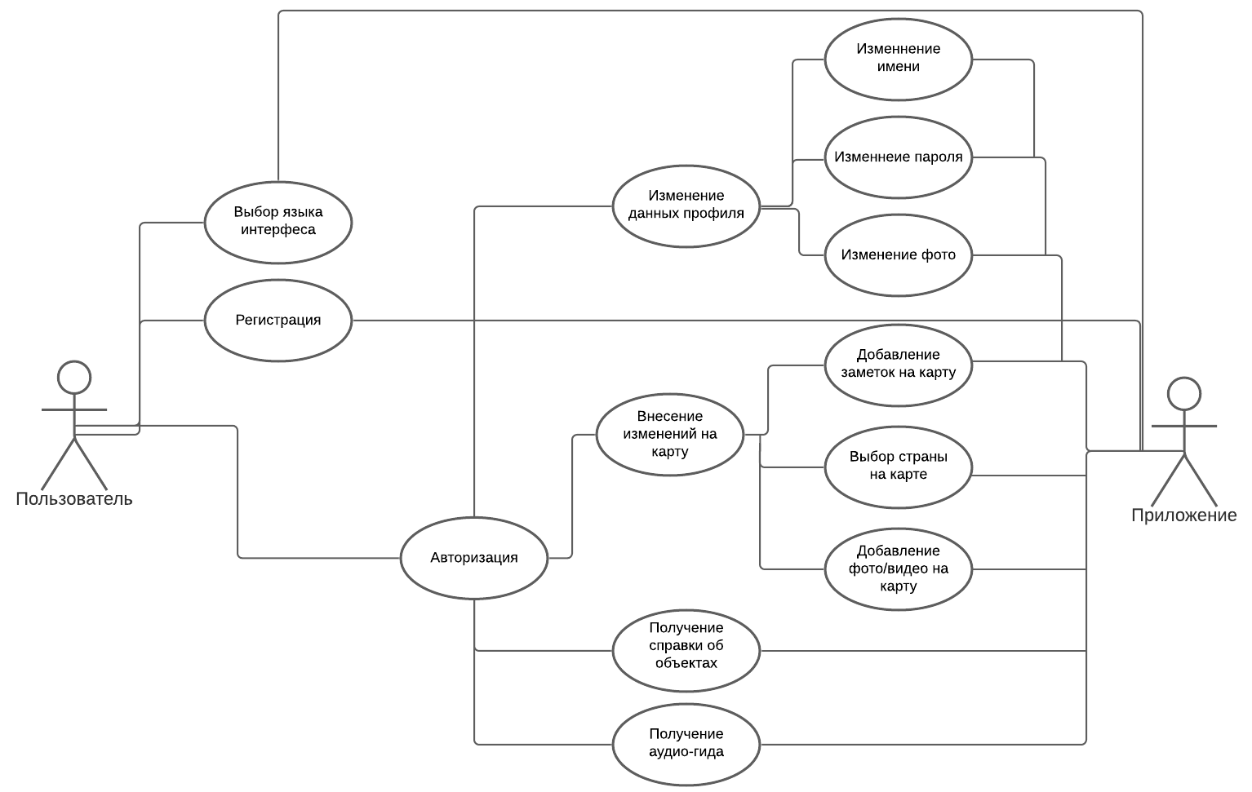
UML-диаграмма

Slide 10
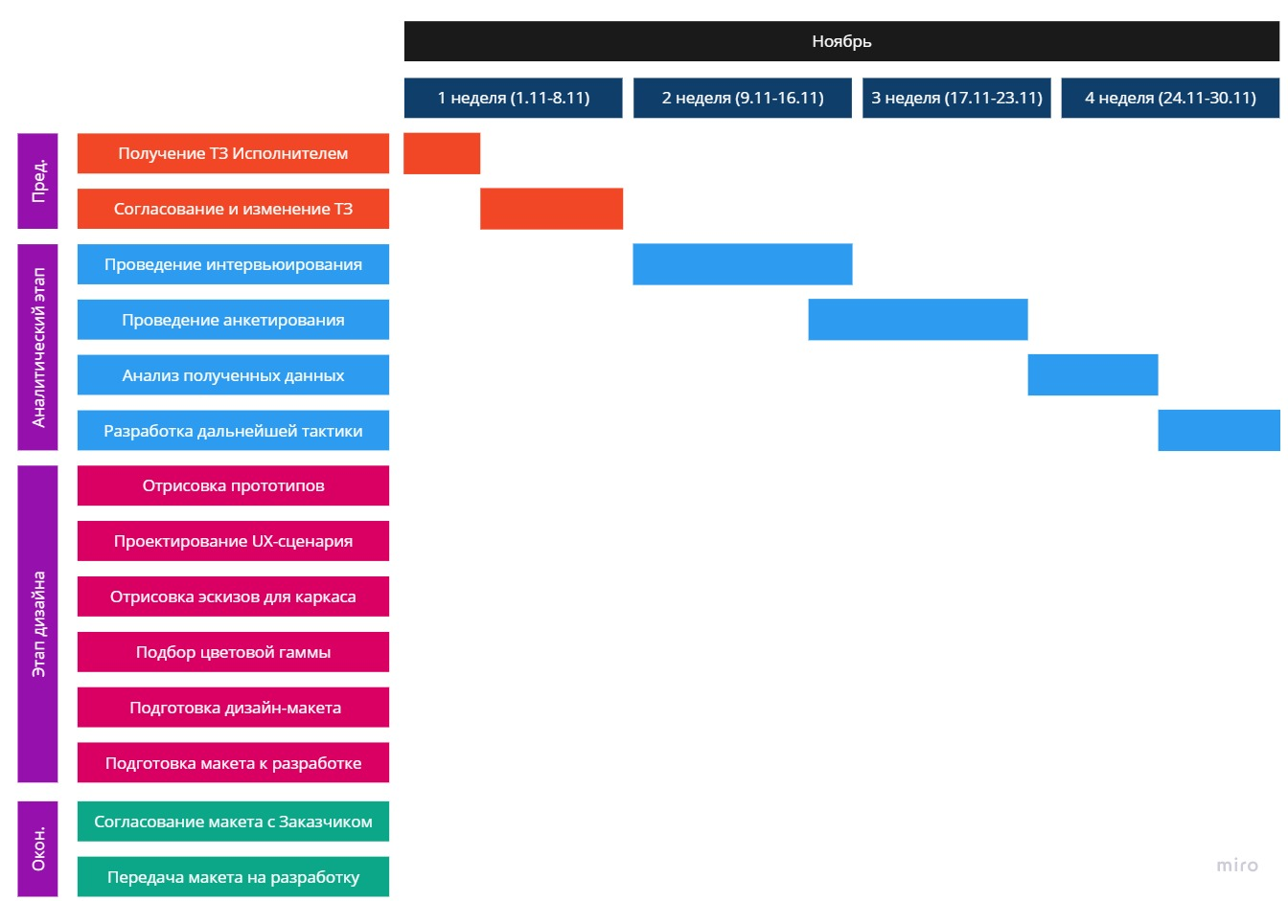
Диаграмма Ганта
*фрагмент

Slide 11
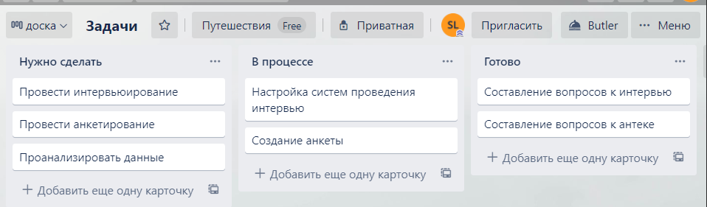
Применение системы управления проектами Trello

Slide 12
Заключение
В рамках исследований были:
Выявлены значимые проблемы на различных этапах проектирования макета приложения.
Проанализированы существующие способы устранения проблем при проектировании дизайна.
Изучены существующие средства управления проектами для разработки UX/UI-дизайна

